Slide 1
Tự lục văn đoàn 1932-1939
Romantismus ve vietnamské literatuře

Slide 2
Vietnamské moderní romány
1925
Hoàng Ngọc Phách – Tố Tâm
Nguyễn Trọng Thuật - Quả dưa đỏ (An Tiêm)
Mezi léty 1930-1945 – vzniklo přes 500 vietnamských románů

Slide 4
Tự lực văn đoàn
Literární skupina Vlastní síla založena roku 1933
Zakladatel: Nhất Linh, zakládající členové: Khái Hưng, Hoàng Đạo, Thạch Lam, Tú Mỡ, Thế Lữ, Nguyễn Cát Tường (malíř)
Časopisy: Phong Hóa, Ngày nay
Mezi cíle patřilo posílit myšlenku individuální svobody a zavést do vietnamské literatury západní vědecké koncepty
Útok na tradiční strukturu společnosti a na konfuciánskou hierarchii vztahů (panovník x poddaný, otec x syn, muž x žena, starší – mladší) – Romány Tự lực văn đoàn tento pohled na svět obrátily – zobrazily děti osvícenější než jejich rodiče, ženy chytřejší, silnější a schopnější než jejich manželé, lidé na pokraji společnosti zobrazováni kladněji než mandaríni

Slide 5
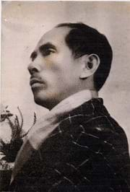
Nhất Linh (1905-1963)
Zakladatel literární skupiny Tự lục văn đoàn
Šéfredaktor předních literárních časopisů Phong hóa, Ngày nay
Spisovatel
Romány:
Gánh hàng hoa (1934)
Đời mưa gió (1934)
Đoạn tuyệt (1935)
Lạnh lùng (1936)
Đôi bạn (1937)
Bướm trắng (1938)

Slide 6
Gánh hàng hoa (1934)

Slide 7
Đoạn tuyệt (1935)

Slide 8
Đôi bạn (1937)

Slide 9
Lạnh lùng (1936)

Slide 10
Bướm trắng (1938)

Slide 11
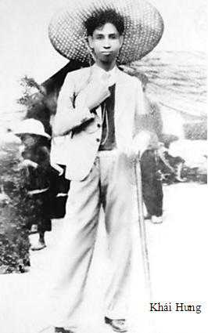

Slide 12
Khái Hưng (1896-1947) a jeho romány se silnými ženskými hrdinkami
Hồn bướm mơ tiên (1933) – Lan (Ngọc)
Nửa chừng xuân (1934) – Mai (Lộc)
Đời mưa gió (1933) – Tuyết (Chương)
Gánh hàng hoa (1934) - Liên (Minh)
Povídka Anh phải sống (1934) – Lạc (Thức)

Slide 13
Anh phải sống (1933)

Slide 14
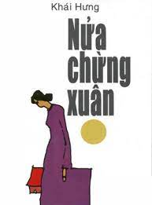

Slide 15
Nửa chừng xuân (1934)
Dílo vietnamského „rozvinutého“ romantismu (Phan Cự Đệ)
Touha jedince po svobodě x tradiční společenské konvence
Touha po lásce podle svého přání x princip synovské oddanosti (Lộc)
Právo na osobní štěstí x přísné feudální zvyk
Mai a Lộc, bratr Mai – Huy, bà Án (matka Lộc), obdivovatelé Mai - lékař Minh, malíř Bạch Hải

Slide 16
Postava ženy v díle Khái Hưng(a)
Mimořádně krásné, přitažlivé ženy (postavy Mai, Lan, Liên, Tuyết…), v románech zevrubně popisována jejich krása
Mai okouzlila svou krásou mnoho mužů kolem sebe
„Jsi krásná jak labuť.“ (Lộc) „Jsi moc krásná, Mai, jen málo žen se Ti vyrovná.“ (Lékař Minh) „Už jsem hledal mezi tolika modely, ale dosud jsem nenašel nikoho s takovou krásou jako máte Vy.“ (Malíř Bạch Hải)
Khái Hưng vyvyšuje postavy žen bez ohledu na jejich společenské postavení
Tự Lực Văn Đoàn – žena se v literatuře objevuje jako osobnost toužící po svobodě

Slide 17
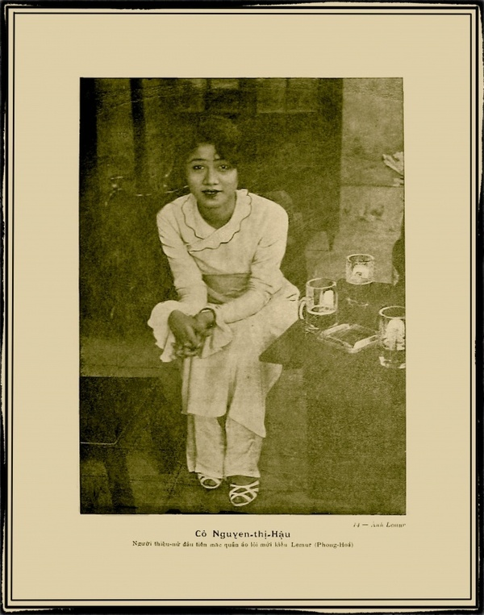

Slide 18
Mai – sebeobětující se ženská postava
Mimořádně krásná, přitažlivá a chytrá žena
Dcera chudého učence, sama živí svého studujícího bratra (Huy)
Raději prodá dům, než by se stala druhou manželkou (nenechá se spoutat okolnostmi) „Raději zemřu, než bych se stala druhou manželkou.“ (Mai) x liší se od postav žen ze starší tradiční literatury – překračuje svazující principy diktované společností
„Mezi lidmi je jeden druh citlivých lidí, kteří raději sami trpí, než aby se dívali na utrpení jiných lidí. A tak raději obětují to a obětují tamto.“
„Pro Mai je oběť štěstím.“
Mai obětuje svou lásku, své štěstí „vprostřed svého mládí“ a čelí pak mnoha těžkostem, když sama vychovává dítě, aby neovlivnila štěstí jiných

Slide 19
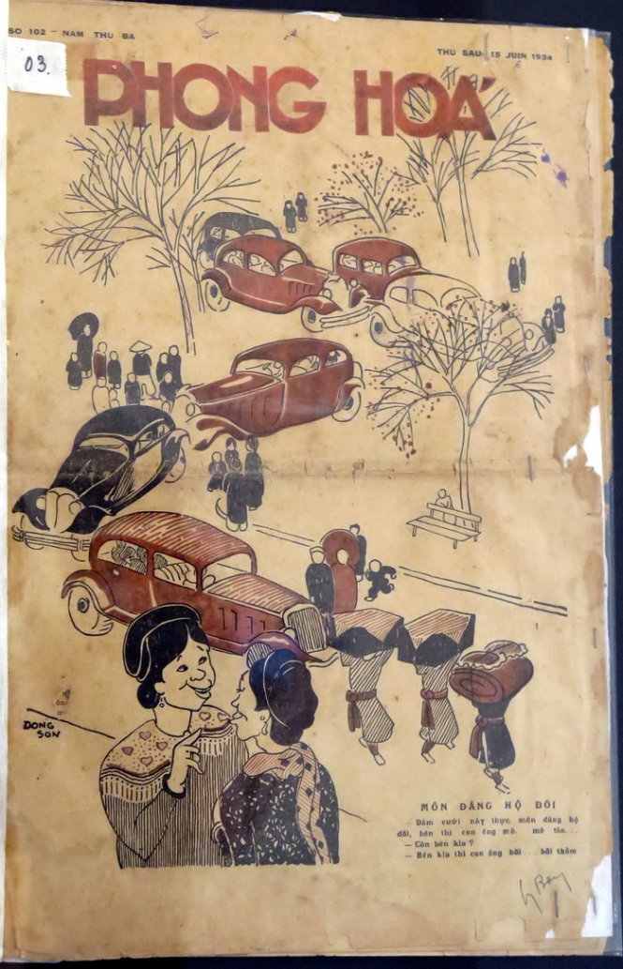
Phong hóa (1932-1936)
Nhất Linh převzal neúspěšný časopis Phong Hóa (110 čísel)
Velký úspěch – z 3.000 na 10.000 výtisků
Sloupek Vui cười (Veselý smích) – vtipy, anekdoty
Giòng nước ngược (Proti proudu) – Tú Mỡ redigoval tisk satirické poezie z hnutí Thơ mới
Phóng sự (reportáže) – redigoval Thạch Lam
Hương xa, hoa lạ (Vzdálená vůně, zvláštní květiny) – povídky a romány jsko seriály
Karikatury vesnických starců (Lý Toét) ad.
Kritika francouzské koloniální správy

Slide 20
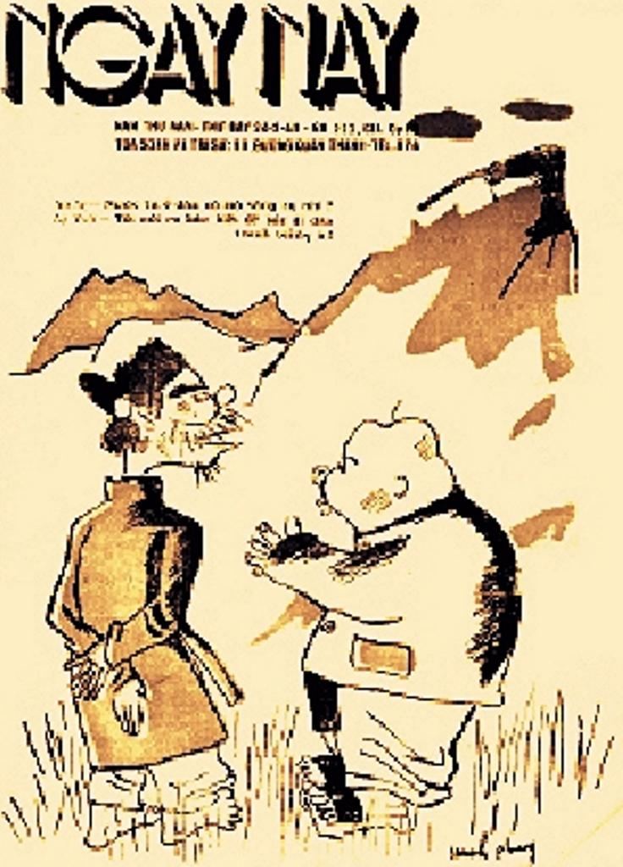
Ngày nay (1934-1939)
Šéfredaktor Nhất Linh si byl vědom hrozby zákazu časopisu Phong hoá – založil Ngày nay
Aktuální reportáže s fotografiemi
Obsah velmi podobný Phong hóa
Hlavní teoretik skupiny Hoàng Đạo – Mười điều tâm niệm (1939, Deset bodů k zamyšlení)
Důvěra v pokrok, modernizaci, vědu, uznat roli žen ve společnosti
Zánik roku 1939 (začala 2. světová válka a většina členů se začala zaměřovat na politiku)

Slide 21
Phong trào Thơ mới (Hnutí Nová poezie)
Proměna poezie z hlediska obsahu i formy
Členové hnutí vystoupili proti kánonům klasické vietnamské poezie a přejali prvky francouzské prozódie, volnou skladbu verše, symboliku, metaforické postupy.
Počátek hnutí – 10.3.1932 – vydání básně Tình già (Stará láska) – básník Phan Khôi – v časopise Phụ nữ tân văn (Ženské noviny)
Phong hóa (22.9.1932) otištěna kritika klasické čínské prozódie, požadavek upustit od starých pravidel, sentimentu, lit. Narážek
1936 – „Nová poezie“ získala své místo ve vietnamské literatuře, vycházela v novinách, v časopisech, vyučována ve školách

Slide 22
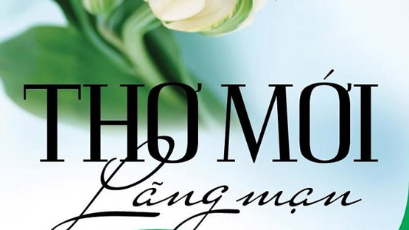
Thơ mới - témata
Velmi osobní poezie
Emocionální život autorů
Přesun pozornosti ze společenského na individuální
Otázka individuálního štěstí
Útěk od běžného života, od reality
Milostná poezie, návrat k minulosti
Na konci 30. let – tendence k introspektivní melancholii
Obohacení vietnamského jazyka
Láska k vietnamštině

Slide 23
Básníci Thơ mới
Nguyễn Bính (1918-1966) – Tisíc oken (Přel. Petr Komers, 2001)
Lưu Trọng Lư (1912-1991) – Tiếng thu (1939, Zvuky podzimu)
Thế Lữ
Xuân Diệu
Huy Cận
Hàn Mặc Tử
Bích Khê
Nguyễn Nhược Pháp
Tế Hanh

Slide 24
Básnířky Nové poezie
Anh Thơ (1921-2005) – Bức tranh quê (1941) – cena TLVD
Mộng Tuyết (1914-2007), manžel básník Đông Hồ, Phấn hương rừng (1939) – cena TLVD
Vân Đài (1903-1964)
Hằng Phương (1908-1983), manžel spisovatel TLVD Vũ Ngọc Phan
Společně vydaly sbírku: Hương xuân (Jarní vůně, 1943) – první výlučně básnířkami napsaná vietnamská sbírka

Slide 25
Kritický realismus (1930-1945)
Nam Cao (1917-1951) – Đôi mắt, Chí Phèo, Lão Hạc
Nguyễn Công Hoan (1903-1977) – Cô giáo Minh
Tô Hoài (1920-2014)
Nguyên Hồng (1918-1982)
Ngô Tất Tố (1894-1954) – Tắt đèn
Vũ Trọng Phụng (1912-1939)
Nguyễn Huy Tưởng (1912-1960)

Slide 26
1945-1954
1952 – básník Phan Khôi: „Tim óc như không phải của mình.“
Vytvářená literatura byla uniformní, utilitárního charakteru
Literáti dostali zaúkol své dílo „zrevolučnit, cílem bylo podporovat patriotismus, opěvovat hrdinské činy pracující třídy atd.

Slide 27
Literatura
Trần Văn Giáp: Lược truyện các tác giả Việt Nam. Hà Nội: NXB Văn Học, 799 s. Vybraná hesla
Phan Cự Đệ: Văn học lãng mạn Việt Nam (1930-0945). NXB Giáo Dục: Hà Nội, 1997. 471 s.
Lê Dục Tú: Miêu tả nội tâm trong tiểu thuyết tự lực văn đoàn. In Tạp chí văn học số 8, 1994
Nguyen Khac Vien a kol.: Anthologie de la litterature vietnamienne. Tome III. Hanoi: Editions en langues etrangeres, 1975. 653 s. Vybraná hesla
Julie Lien Vrbková, Michal Schwarz: Zobrazování moderní ženy a motiv sebeobětovánív nové vietnamské literatuře. In ACC Journal 2022, Volume 28, Issue 3, 2022
Văn xuôi lãng mạn Việt Nam (1930-1945). NXB Khoa Học Xã Hội: Hà Nội, 1989.

